Slide 1
Module: Sécurité Informatique Série 2 Exercice 1
Enseignante: Amina Bouguetitiche

Slide 2
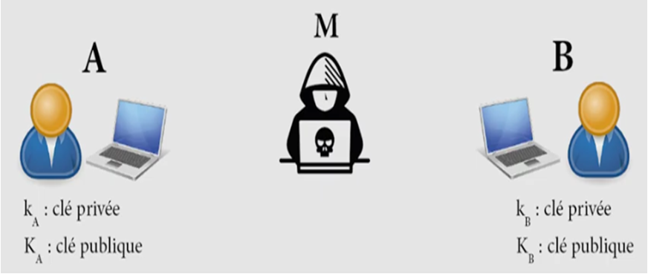
Rappel: Attaque de type man in the middle

Slide 3
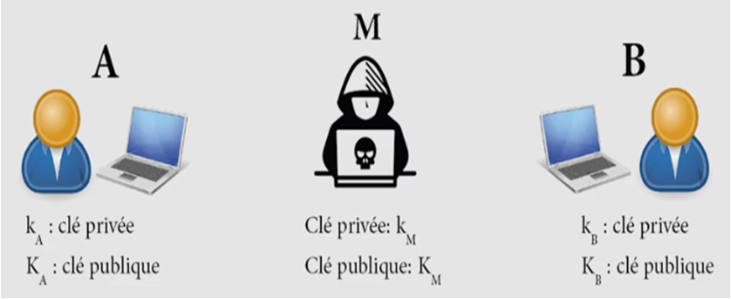
Rappel: Attaque de type man in the middle

Slide 4
Question 1
Soit le protocole cryptographique suivant : M1 : B ==> A : B.PKb M2 : A ==> B : {m}PKb
Ce protocole est vulnérable à une attaque de type man in the middle . Un intrus "I" peut attaquer ce protocole comme suit :

Slide 5
Choix 1
Soit le protocole cryptographique suivant : M1 : B ==> A : B.PKb M2 : A ==> B : {m}PKb

Slide 6
Choix 2
Soit le protocole cryptographique suivant : M1 : B ==> A : B.PKb M2 : A ==> B : {m}PKb

Slide 7
Choix 3
Soit le protocole cryptographique suivant : M1 : B ==> A : B.PKb M2 : A ==> B : {m}PKb

Slide 8
Rappel: Certificat numérique

Slide 9
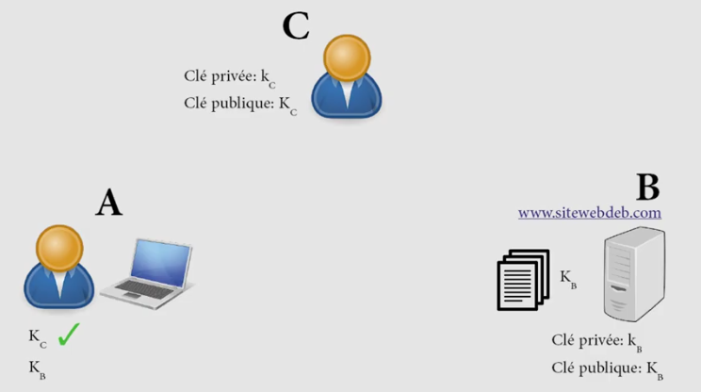
Rappel: Certificat numérique

Slide 10
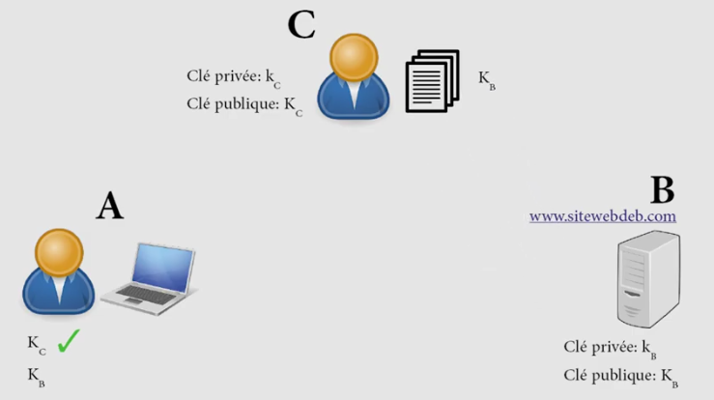
Rappel: Certificat numérique

Slide 11
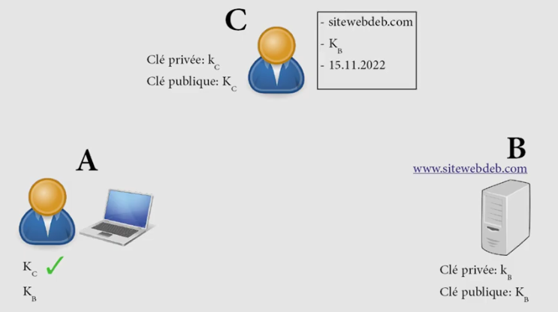
Rappel: Certificat numérique

Slide 12
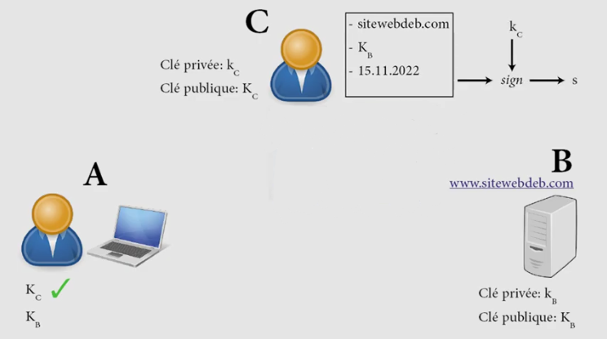
Rappel: Certificat numérique

Slide 13
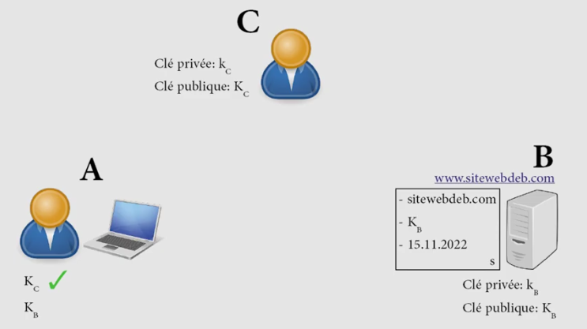
Rappel: Certificat numérique

Slide 14
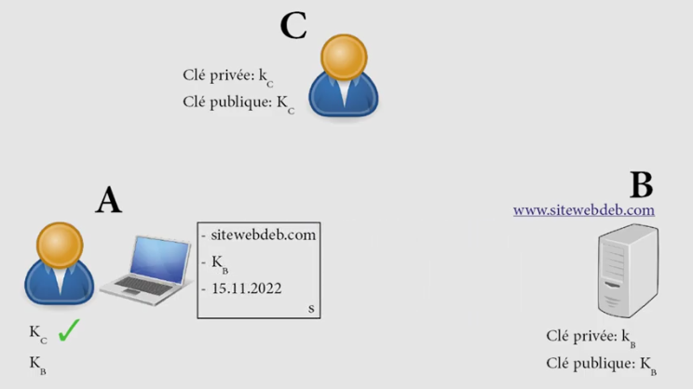
Rappel: Certificat numérique

Slide 15
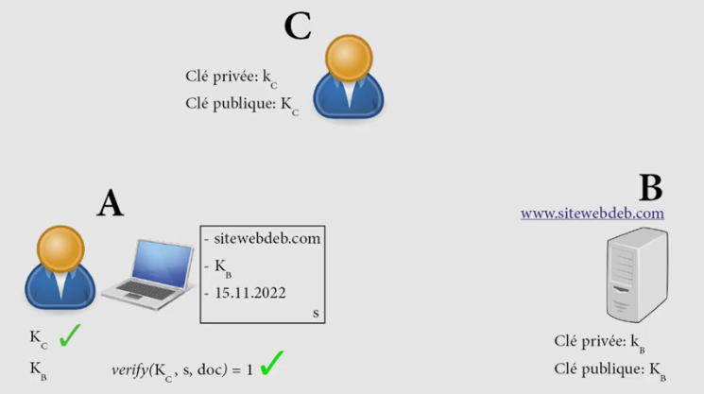
Rappel: Certificat numérique

Slide 16
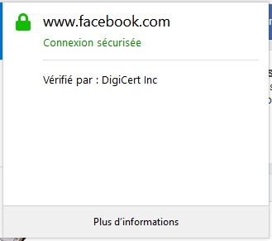
Exemple

Slide 17
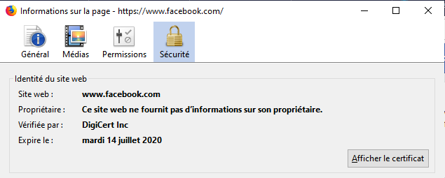
Exemple

Slide 18
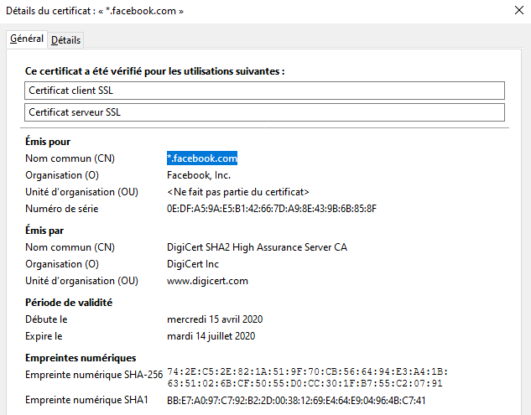

Slide 19
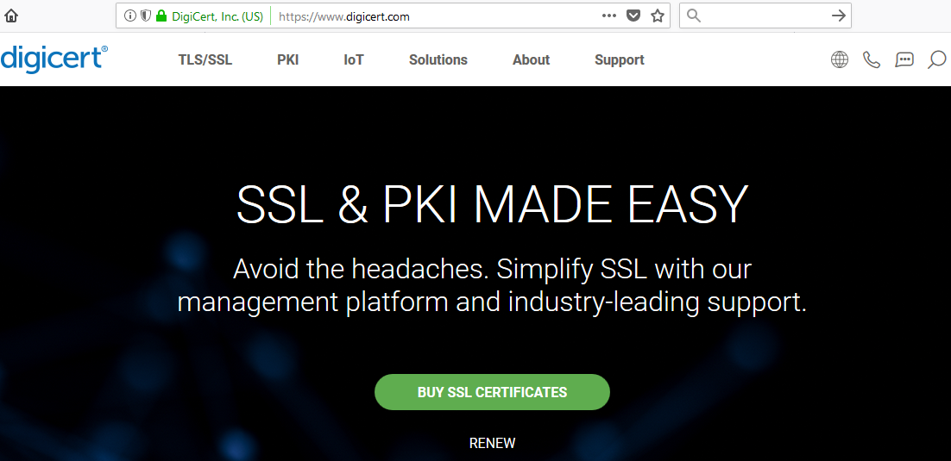
https://www.digicert.com/
Définition : Infrastructure à clés publiques
« Ensemble de composants, fonctions et procédures dédié à la gestion de clés et de certificats utilisés par des services de sécurité basés sur la cryptographie à clé publique »

Slide 21
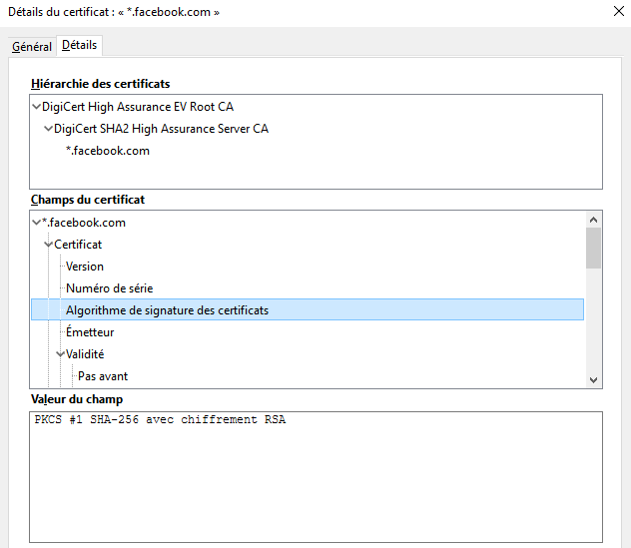

Slide 22
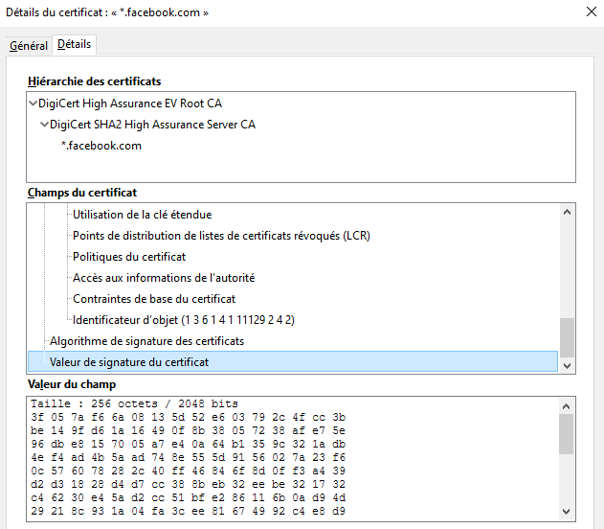

Slide 23
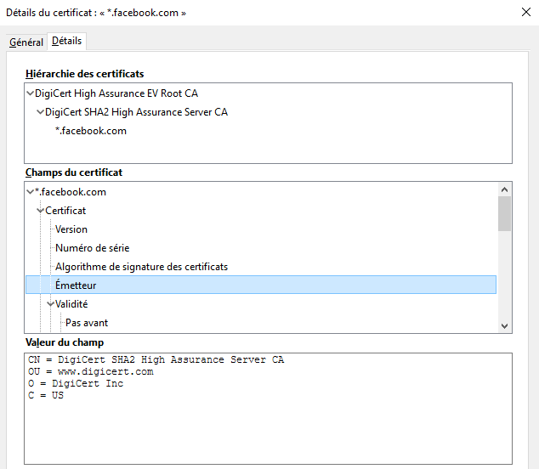

Slide 24
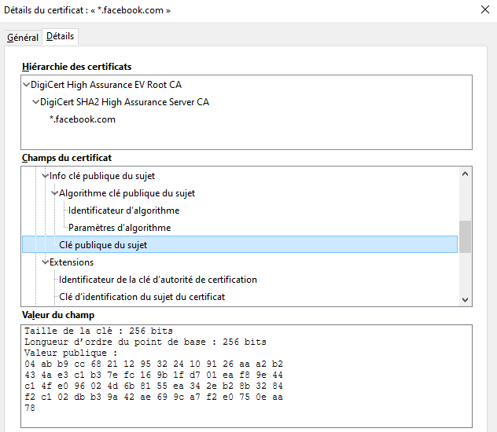

Slide 25
Rappel: Certificat numérique
Définition : Certificat numérique
Un certificat à clé publique est un certificat numérique qui lie l'identité d'un système à une clé publique, et éventuellement à d'autres informations;
C'est une structure de donnée signée numériquement qui atteste sur l'identité du possesseur de la clé privée correspondante à une clé publique.

Slide 26
Rappel: Certificat numérique
Un certificat est signé numériquement par une autorité de certification à qui font confiance tous les usagers et dont la clé publique est connue par tous d'une manière sécurisée.
Afin de publier sa clé publique, son possesseur doit fournir un certificat de sa clé publique signé par l'autorité de certification.
Après vérification de la signature apposée sur le certificat en utilisant la clé publique de l'autorité de certification, le récepteur peut déchiffrer et vérifier les signatures de son interlocuteur dont l'identité et la clé publique sont inclus dans le certificat.

Slide 27
Question 2
L’objectif d’un certificat numérique est d’assurer:
La confidentialité de la signature numérique du porteur du certificat
L’authenticité de la clé publique correspondante à la clé privée du porteur du certificat
La correspondance entre l’identité et la clé publique correspondante à la clé privée du porteur du certificat
L’authenticité de la signature numérique de l’autorité de certification

Slide 28
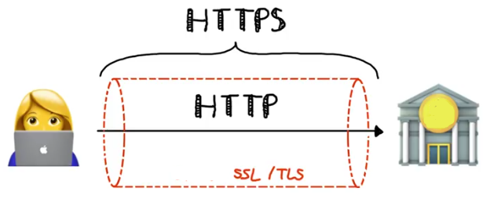
Rappel: Protocole SSL/TLS
SSL/TLS est un protocole de sécurisation des échanges développé par Netscape. Il assure les transactions Client / Serveur sur Internet. Il a été intégré dans les navigateurs web depuis 1994. La vesrion 3.1 est baptisée Transport Layer Security TLS.

Slide 29
Déroulement du protocole SSL
SSL se déroule en deux phases 1. Phase 1: authentification du serveur - Requête client

Slide 30
Déroulement du protocole SSL
- Le serveur envoie son certificat et une liste d'algo de crypto à négocier

Slide 31
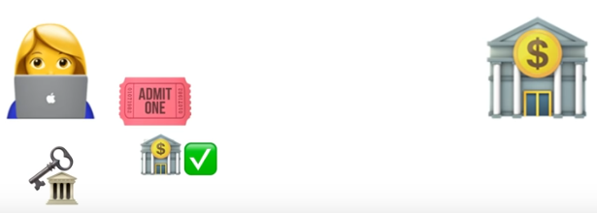
Déroulement du protocole SSL
- Le client vérifie le certificat du serveur à l'aide de la clé publique du CA contenu dans le navigateur

Slide 32
Déroulement du protocole SSL
- Le client génère un pré-master secret (PMS)(48 octets) qui sera utilisé pour générer le master-key (48 octets). - PMS est chiffré avec la clé publique du serveur

Slide 33
Déroulement du protocole SSL
Les données échangées entre le client et le serveur seront chiffrées et authentifiées avec des clés dérivées du master-secret

Slide 34
Déroulement du protocole SSL
Phase 2: authentification du client - Le serveur peut demander au client de s'authentifier en lui demandant son certificat - Le client répond en envoyant son certificat puis en signant un message avec sa clé privé

Slide 35
Rappel: Protocole SSL/TLS
Services de sécurité assurés par SSL
Confidentialité
Obtenue par chiffrement symétrique
Intégrité
En utilisant des MAC : MD5(128 bits), SHA1(160 bits)
Authentification
Identification des deux entités (client optionnel) basée sur les certificats X.509
Authentification de l'origine des données basée sur des MAC

Slide 36
Question 3
Le protocole SSL/TLS permet d’assurer
Le contrôle d’intégrité
La confidentialité des échanges entre le client et le serveur
L’authentification de l’origine de données
L’authentification du serveur optionnellement
L’authentification du client optionnellement

